Slide 1


Slide 2
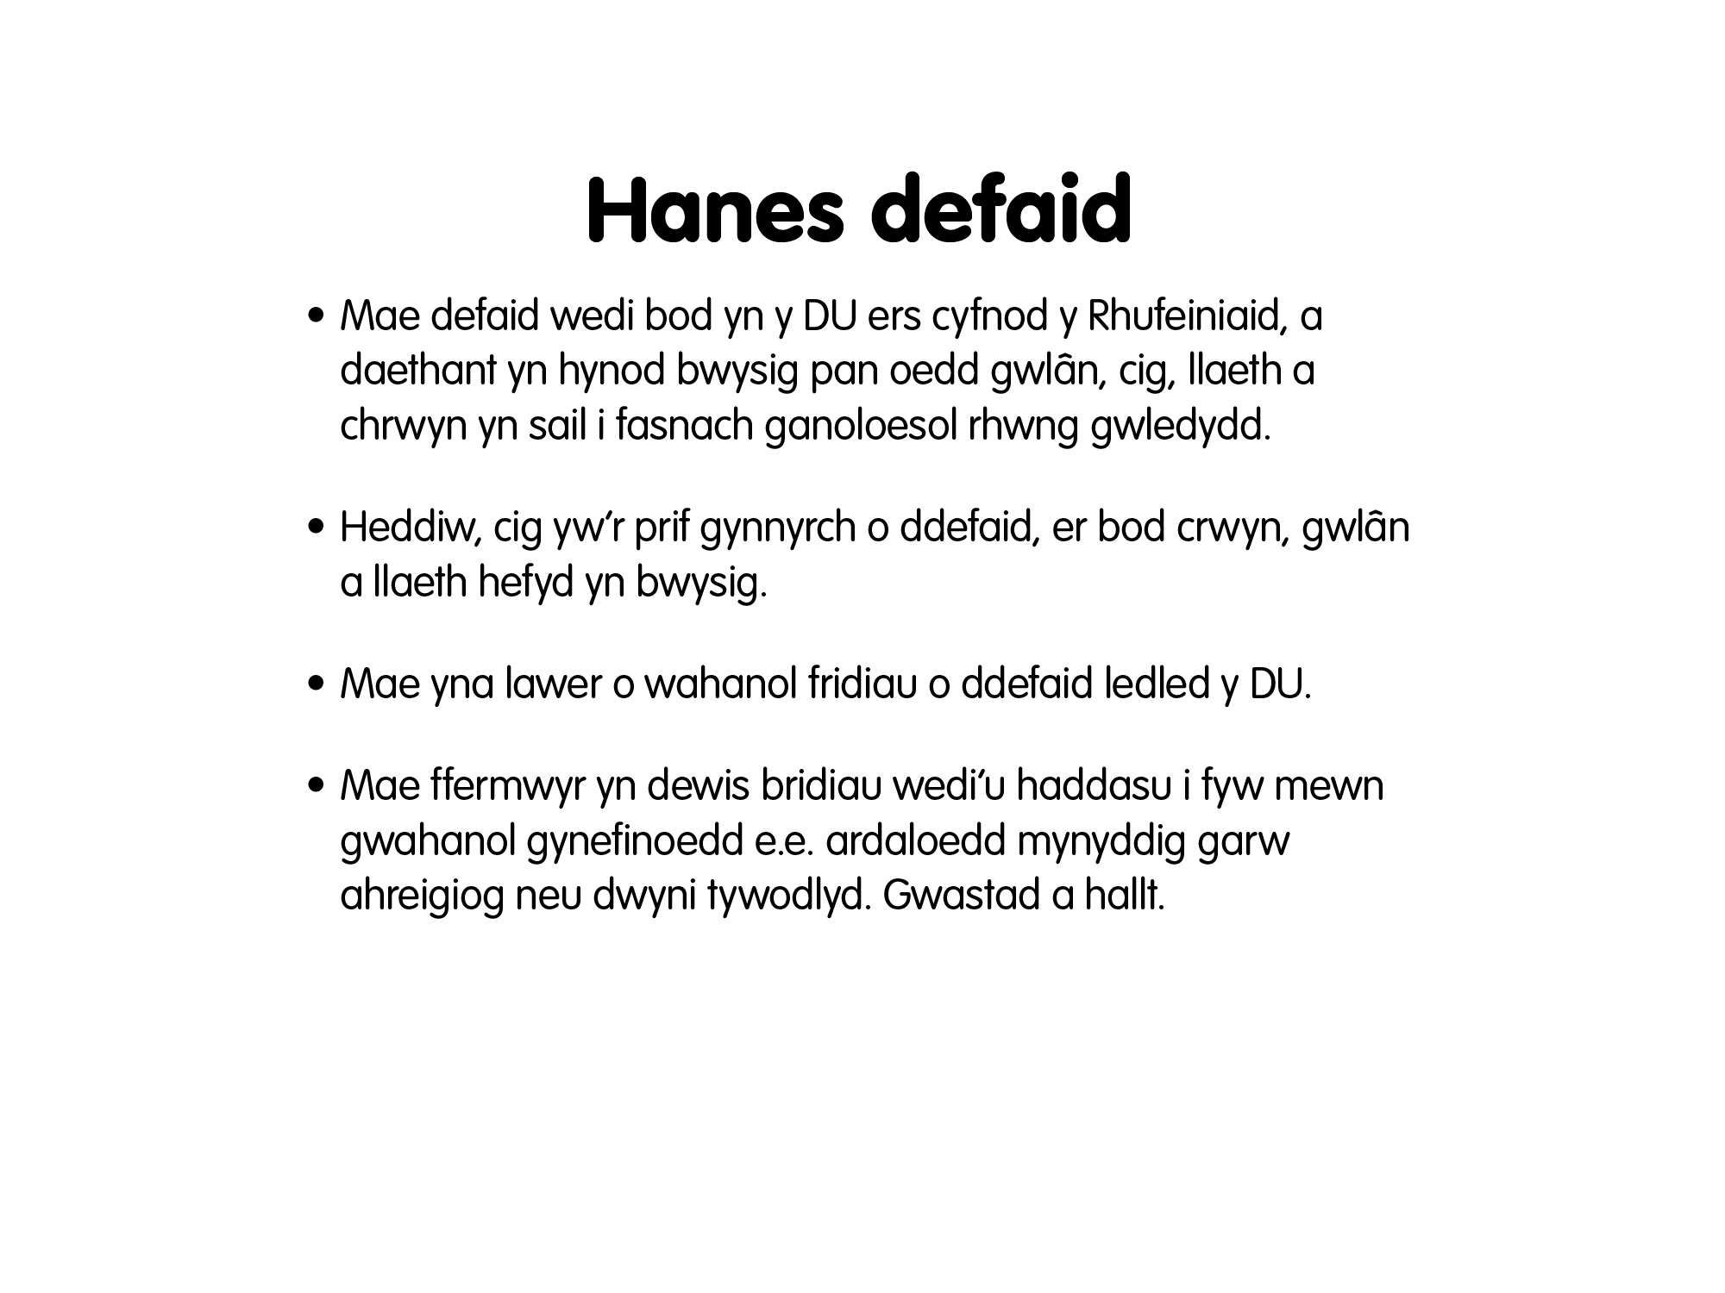
Notes:
I gael mwy o wybodaeth am fridiau defaid a ffermio defaid yn y DU, defnyddiwch y dolenni hyn:
https://www.nationalsheep.org.uk/know-your-sheep/sheep-breeds/
https://www.nationalsheep.org.uk/know-your-sheep/uk-sheep-farming/
Beth ydych chi’n ei wybod eisoes am ddefaid?
Ble maen nhw’n byw?
Ar gyfer beth maen nhw’n cael eu defnyddio?

Slide 3
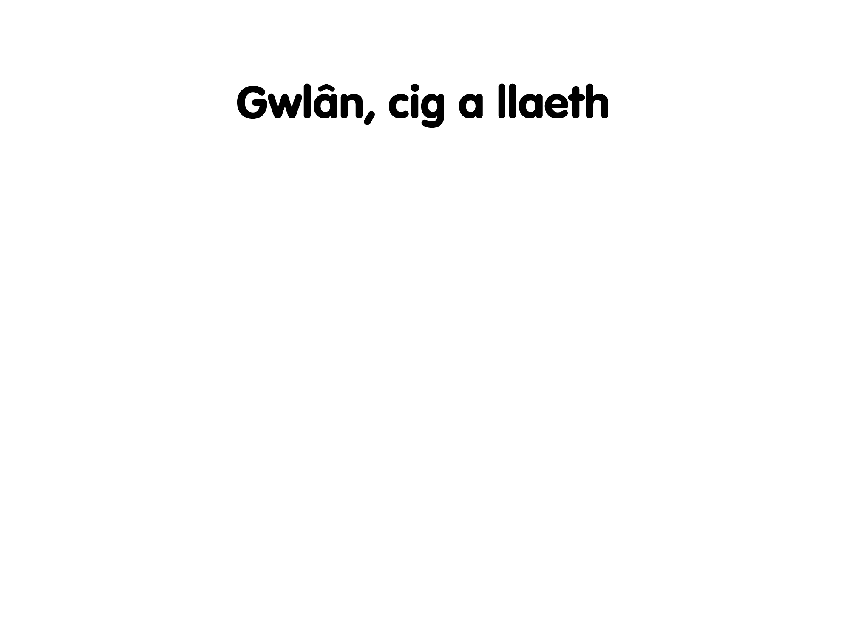
Notes:
Llaeth, gwlân a chig yw’r prif ddefnyddiau masnachol ar gyfer defaid ledled y byd.
Trafodwch yr hyn y mae’r plant yn ei wybod eisoes neu ble maen nhw eisoes yn defnyddio’r tri prif gynnyrch o ddafad.
Fideo hwsmonaeth defaid cyffredinol: https://www.youtube.com/watch?time_continue=2&v=t504SAEMuVE
Gwyliwch y fideo hon am gneifio defaid i gael gwared ar y cnu gan ei fod yn egluro ac yn dangos sut a pham y mae’n bwysig tynnu’r cnu o’r defaid bob blwyddyn: https://www.youtube.com/watch?v=LZl11JSyE2I
Mae defaid yn cael eu godro yn union fel buchod mewn sawl gwlad a defnyddir eu llaeth i gynhyrchu cawsiau blasus.
Os ydych am gysylltu â ffermwr i drafod hyn mewn gwirionedd ar y fferm, fe allech chi chwilio am fferm gan ddefnyddio'r ddolen hon https://www.countrysideclassroom.org.uk/places neu hyd yn oed ddefnyddio ‘Facetime’ (neu Skype) I gysylltu gyda ffermwr.
Gallwch drefnu hyn drwy y ddolen hon https://www.facetimeafarmer.com Cofiwch bob amser os ydych chi'n ymweld â fferm sicrhwch eich bod yn edrych ar y cod ymarfer diogelwch cymeradwy https://bit.ly/2Mu9xRp

Slide 4
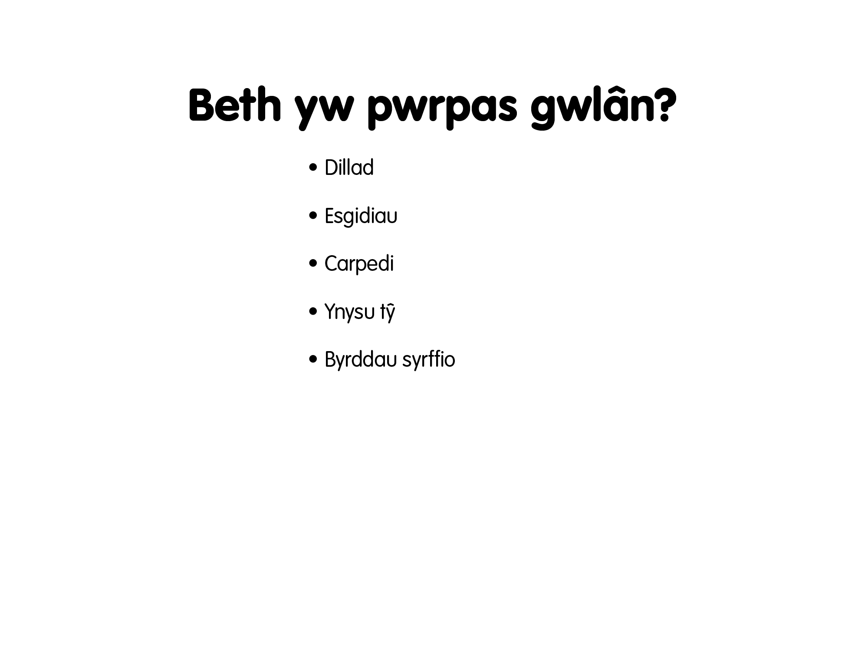
Notes:
Esgidiau gwlân – https://www.allbirds.co.uk/pages/our-materials-wool
I weld fideo lle mae gwlân yn cael ei ddefnyddio ar gyfer ynysu tai, gweler: https://www.youtube.com/watch?v=ub6v4nZziok&t=36s
Byrddau syrffio https://www.newshub.co.nz/home/rural/2018/12/kiwi-ingenuity-develops-world-s-first-wool-surfboard.html

Slide 5
